Slide 1
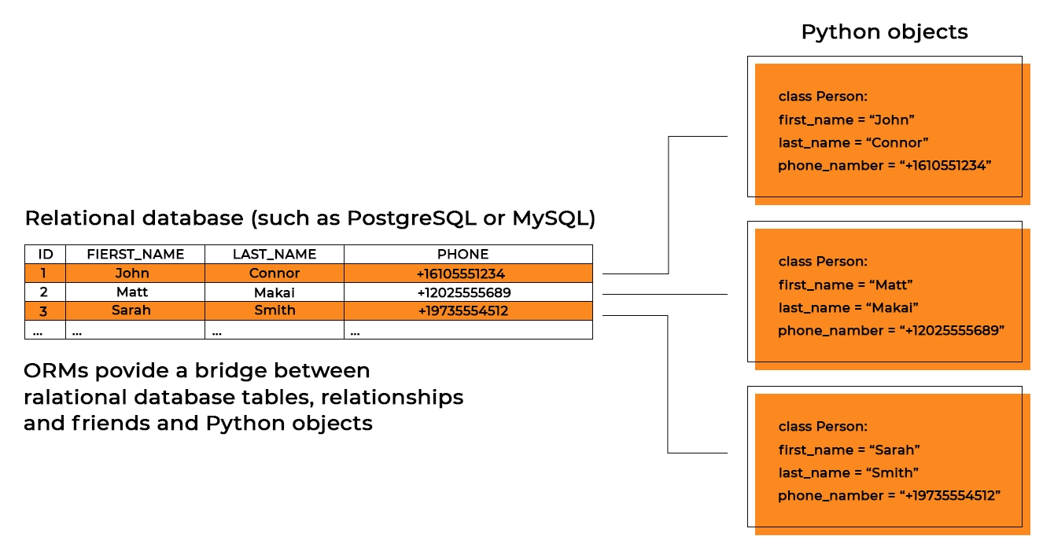
Платформы и инструментальные средства информационных систем
Django: админ-панель и работа с моделями
Notes:
1
1
1
1
1

Slide 2
Административная панель Django
автоматически генерируется при создании приложения;
с помощью сторонних приложений консоль управления Django можно усовершенствовать и адаптировать под нужды проекта;
фреймворк позволяет настраивать интерфейс административной панели;
admin может использовать модели для автоматического создания части сайта, предназначенной для создания, просмотра, обновления и удаления записей;
предоставляет доступ ко всем моделям, объявленным во всех приложениях, что составляют проект.
Notes:
2
2
2
2
Далее формы 6.2

Slide 3
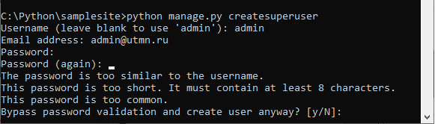
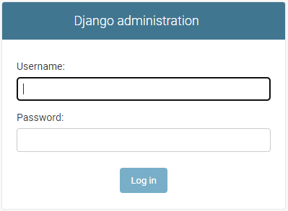
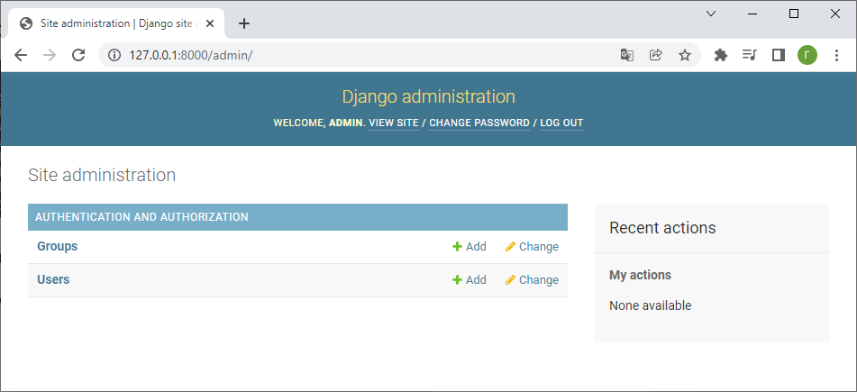
Создание суперпользователя
python manage.py createsuperuser
В консоли: python manage.py runserver
В браузере: http://127.0.0.1:8000/admin/
Notes:
3
3
3
3
Далее формы 6.2

Slide 4
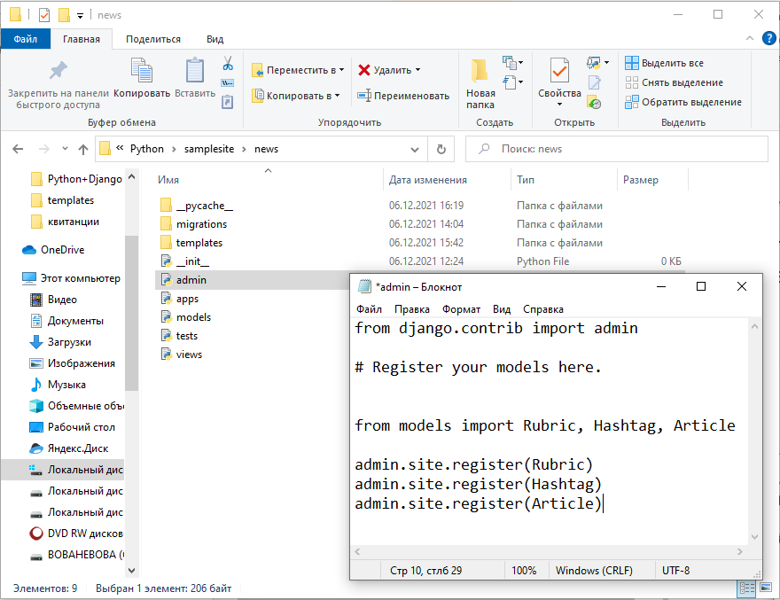
Регистрация моделей
Метод register() у экземпляра класса AdminSite, представляющего сам административный сайт и хранящегося в переменной site модуля django.contrib.admin.
Файл admin.py: дописать
from .models import Rubric,
Hashtag, Article
admin.site.register(Rubric)
admin.site.register(Hashtag)
admin.site.register(Article)
Notes:
4
4
4
4
Далее формы 6.2

Slide 5
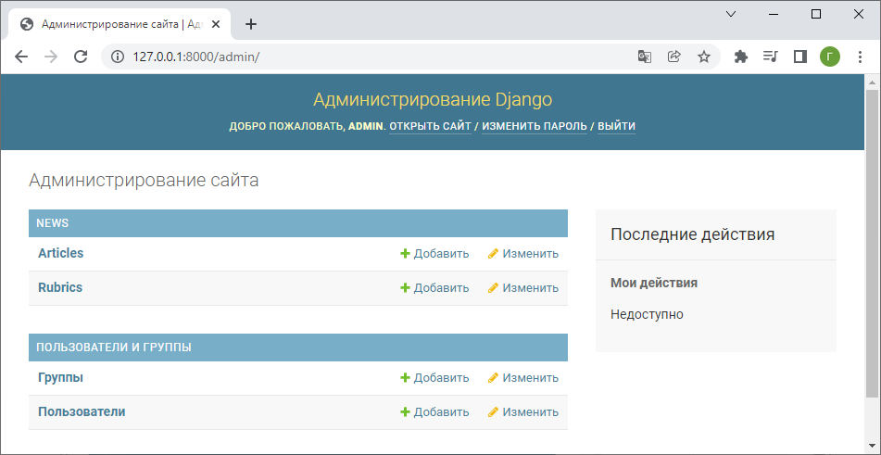
Работа с моделью
Настройка языка
модуль settings.py пакета конфигурации:
LANGUAGE_CODE = 'ru'
Notes:
5
5
5
5
Далее формы 6.2

Slide 6
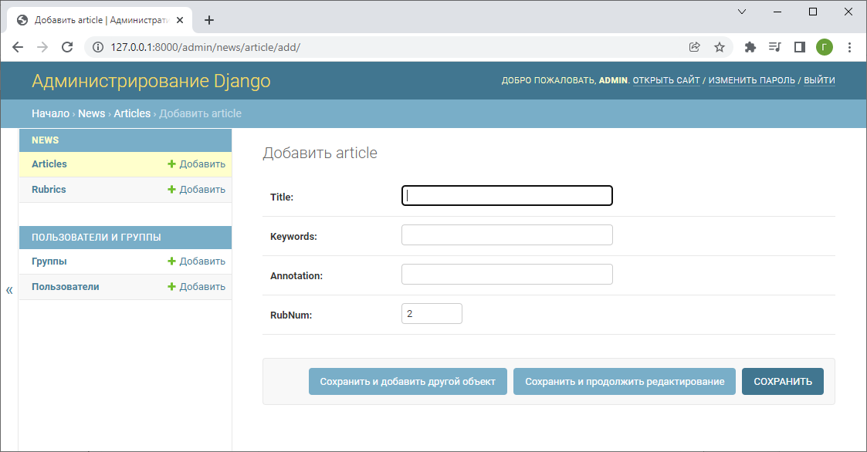
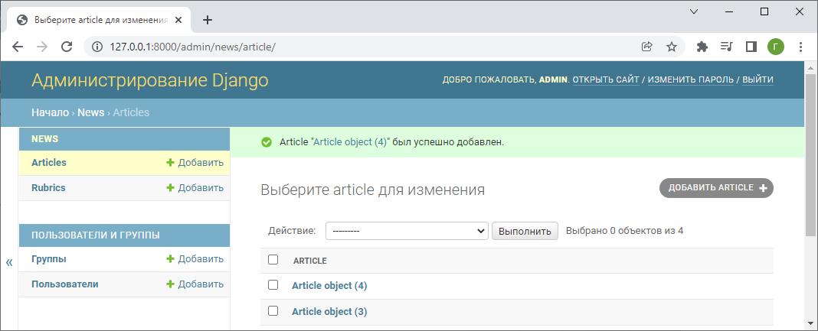
Создание запаси
Переход по ссылке Добавить:
Notes:
6
6
6
6
Далее формы 6.2

Slide 7
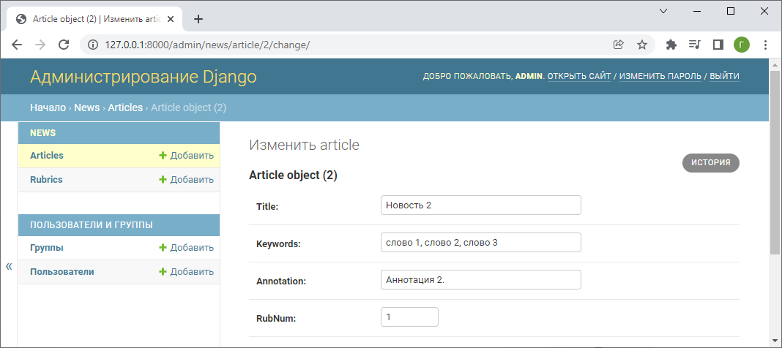
Просмотр записи
Notes:
7
7
7
7
Далее формы 6.2

Slide 8
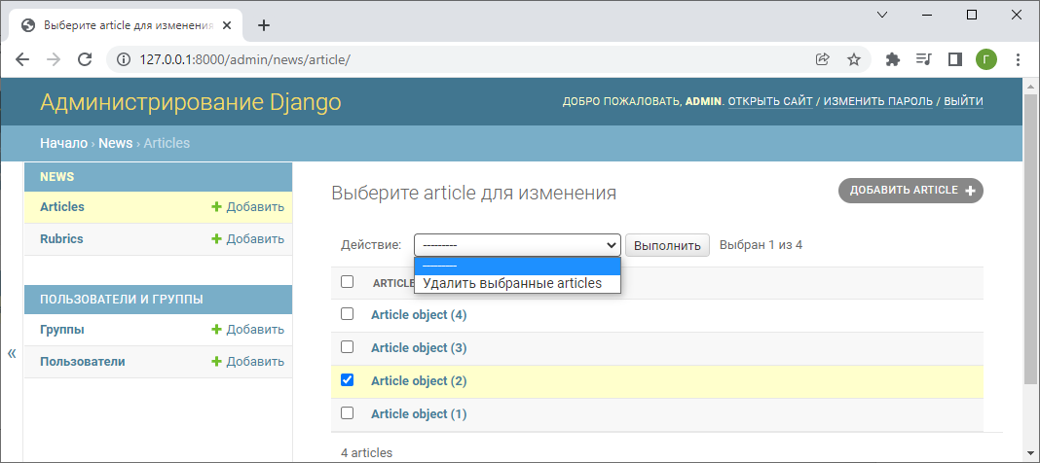
Удаление записи
Notes:
8
8
8
8
Далее формы 6.2

Slide 9
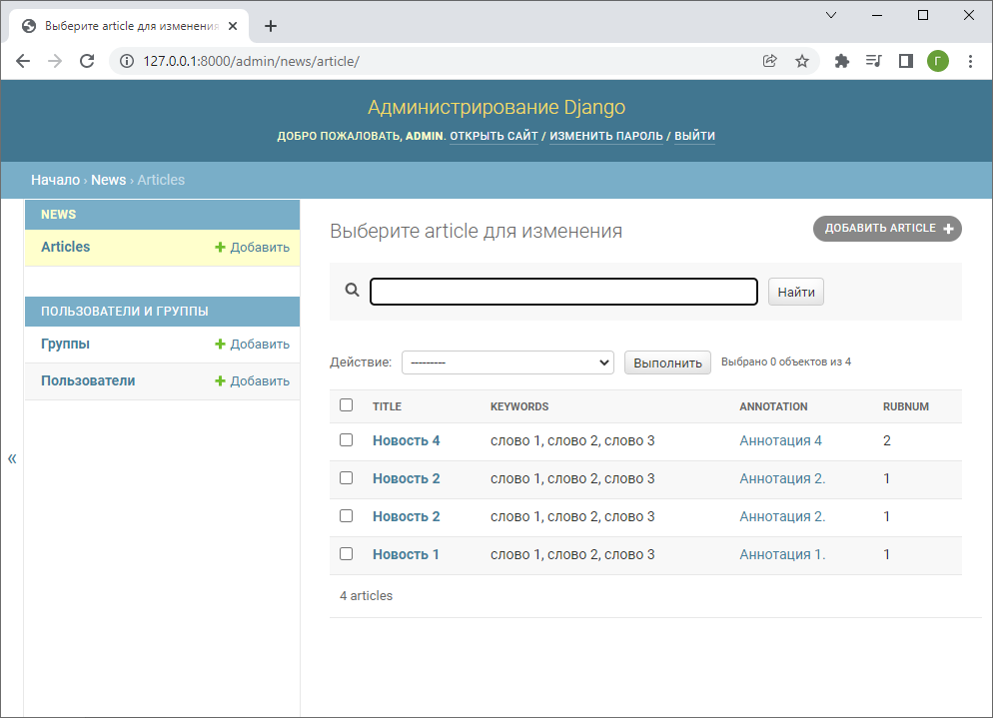
Редактор модели
В модуле административных настроек admin.ру пакета приложения.
class ArticleAdmin(admin.ModelAdmin):
list_display = ('title', 'keywords', 'annotation', 'rubNum')
list_display_links = ('title', 'annotation')
search_fields = ('title', 'annotation', )
admin.site.register(Article, ArticleAdmin)
Notes:
9
9
9
9
Далее формы 6.2

Slide 10
Формы для работы с моделями
ModelForm - класс формы, связанной с моделью.
генерирует теги, которые создадут входящие в состав формы элементы управления,
проверяет на корректность введенные данные,
сохраняет их в модели, с которой она связана. https://docs.djangoproject.com/en/3.1/ref/class-based-views/generic-editing/
Notes:
10
10
10
10
Далее формы 6.2

Slide 11
Формы для работы с моделями
Модуль forms.py
from django.forms import ModelForm
from .models import Article
class ArticleForm(ModelForm):
class Meta:
model = Article
fields = ('title', 'keywords', 'annotation', 'rubric')
# имена полей модели, которые должны присутствовать в форме
Notes:
11
11
11
11
Далее формы 6.2

Slide 12
Контроллер-класс
from django.views.generic.edit import CreateView
from .forms import ArticleForm
class ArticleCreateView(CreateView):
template_name = 'create.html' # путь к файлу шаблона, для вывода страницы с формой;
form_class = ArticleForm # класс формы, связанной с моделью;
success_url = '/index/' # адрес, по которому будет выполнено перенаправление после успешного сохранения данных
def get_context_data(self, **kwargs):
# метод, чтобы добавить в контекст список рубрик.
context = super().get_context_data(**kwargs)
context['rubrics'] = Rubric.objects.all()
return context
Notes:
12
12
12
12
Далее формы 6.2

Slide 13
Шаблон для формы
<html><head> <meta charset=utf-8">
<titlе>Добавление статьи</titlе> </head>
<body> <h1>Добавление объявления</h1>
<div><а href="{% url 'index' %)">Главная</а>
{% for rubric in rubrics %)
<а href="{% url 'by_rubric' rubric.pk %)">{{ rubric.name }}</а>
{% endfor %)
</div>
<form method="post">
{% csrf_token %}
{{ form.as_p }}
<input type="submit" vаluе="Добавить">
</form>
</body></html>
Notes:
13
13
13
13
Далее формы 6.2

Slide 14
Шаблон для формы
форма в контексте шаблона хранится в переменной form, созданной базовым классом CreateView;
метод as_Р() класса ModelForm используется для вывода формы, элементы управления которой находятся на отдельных абзацах,
метод as_Р() генерирует код, создающий элементы управления.
В теге <form> не указан адрес, по которому будут отправлены данные из формы. В этом случае они будут отправлены по тому же адресу, с которого была загружена текущая страница, в нашем случае, контроллеру-классу ArticleCreateView, который обработает и сохранит их.
Notes:
14
14
14
14
Далее формы 6.2

Slide 15
Маршрут для формы
Модуль urls.py
…
from .views import ArticleCreateView
urlpatterns = [ …
path('add/', ArticleCreateView.as_view(), name='add' ) ,
…]
В шаблонах сайта, навигации:
<а href={% url 'add' %}">Добавить статью</а>
Notes:
15
15
15
15
Далее формы 6.2

Slide 16
URL c параметром
Модуль urls.py
from .views import index, by_rubric
urlpatterns = [ …
path('', index),
path('<int:rubric_id>/', by_rubric),
…]
# by_rubric() – контроллер-функция
# <…> - описание url-параметра, rubric_id – имя параметра контроллера
Notes:
16
16
16
16
Далее формы 6.2

Slide 17
Контроллер для обработки параметра
Модуль views.py
…
from .models import Rubric
def by_rubric(request, rubric_id):
articles = Article.objects.filter(rubric=rubric_id)
rubrics = Rubric.objects.all()
current_rubric = Rubric.objects.get(pk=rubric_id)
context = {'articles': articles, 'rubrics' : rubrics, 'current_rubric’: current_rubric)
return render (request, 'by_rubric.html', context)
# rubric_id– параметр контроллера-функции
Notes:
17
17
17
17
Далее формы 6.2

Slide 18
Шаблон: ссылки с параметром
Модуль index.py
<html>
…
<div>
<а hrеf="/index">Home</а>
{% for rubric in rubrics %}
<а href=" /index/{{ rubric.pk }}/">{{ rubric.name }}</а>
{% endfor %}
</div>
…
Недостаток: адреса ссылок формируются непосредственно в коде шаблона.
Notes:
18
18
18
18
Далее формы 6.2

Slide 19
Обратное разрешение адресов
1. Именованные маршруты:
urlpatterns = [ …
path('index', index, name='index' ),
path('<int:rubric_id>/', by_rubric, name='by_rubric'),
…]
2. Теги шаблонизатора url:
<а hrеf="/index"> <а hrеf="{% url 'index' %}">
<а href="/index/{{ rubric.pk }}/">
<а hrеf="{% url 'by_rubric' rubric.pk %}">
Notes:
19
19
19
19
Далее формы 6.2

Slide 20
Валидация данных
Метод is_valid() возвращает True, если данные корректны, и False - если данные некорректны.
from django.shortcuts import render
from django.http import HttpResponse
from .forms import UserForm
def index(request):
if request.method == "POST":
userform = UserForm(request.POST)
if userform.is_valid():
name = userform.cleaned_data["name"]
return HttpResponse("<h2>Hello, {0}</h2>".format(name))
else:
return HttpResponse("Invalid data")
else:
userform = UserForm()
return render(request, "index.html", {"form": userform})
Notes:
20
20
20
20
Далее формы 6.2

